Slide 1
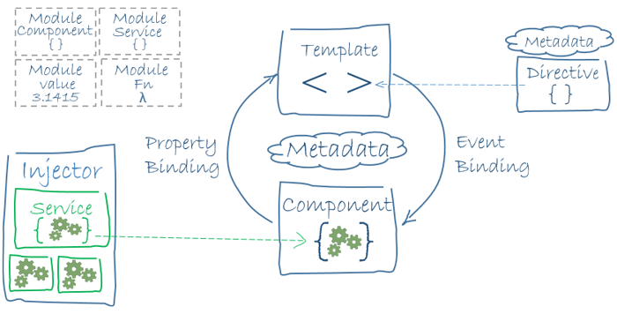
模块
组件
模板
元数据
绑定
指令
管道
服务于依赖注入

Slide 2
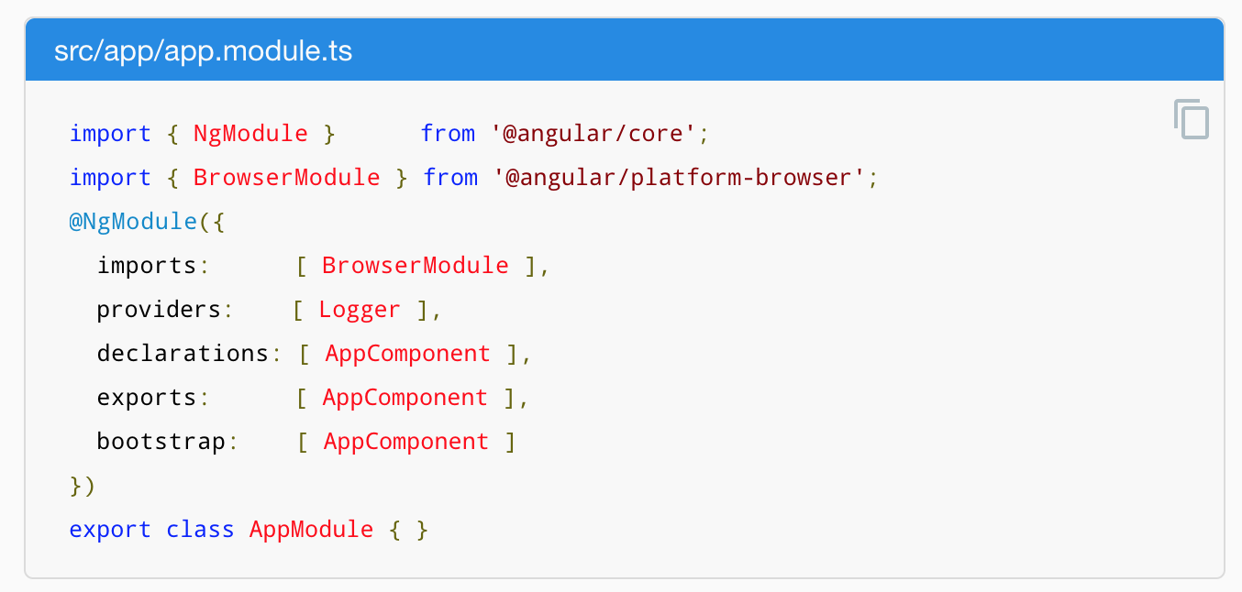
模块
专注于某个应用领域、某个工作流或一组紧密相关的功能的代码集合。

Slide 3
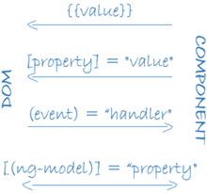
组件
类 + @Component
模板语法
数据绑定来协调应用和 DOM 中的数据，
管道在显示出来之前对其进行转换，
@Pipe
指令来把程序逻辑应用到要显示的内容上
@Directive
结构型指令 ：添加、移除或替换 DOM 元素来修改布局
*ngFor *ngIf
属性型指令：修改现有元素的外观或行为
ngStyle ngClass ngModel

Slide 4
模板语法
HTML attribute 与 DOM property 的对比
attribute 初始化 DOM property，然后它们的任务就完成了。property 的值可以改变；attribute 的值不能改变。模板绑定是通过 property 和事件来工作的，而不是 attribute。

Slide 5
生命周期钩子
OnInit()钩子
在构造函数之后马上执行复杂的初始化逻辑
在 Angular 设置完输入属性之后，对该组件进行准备。

Slide 6
Angular 把组件和服务区分开，以提高模块性和复用性。
通过把组件中和视图有关的功能与其他类型的处理分离开，你可以让组件类更加精简、高效。 理想情况下，组件的工作只管用户体验，而不用顾及其它。 它应该提供用于数据绑定的属性和方法，以便作为视图（由模板渲染）和应用逻辑（通常包含一些模型的概念）的中介者。
组件不应该定义任何诸如从服务器获取数据、验证用户输入或直接往控制台中写日志等工作。 而要把这些任务委托给各种服务。通过把各种处理任务定义到可注入的服务类中，你可以让它被任何组件使用。 通过在不同的环境中注入同一种服务的不同提供商，你还可以让你的应用更具适应性。

Slide 7
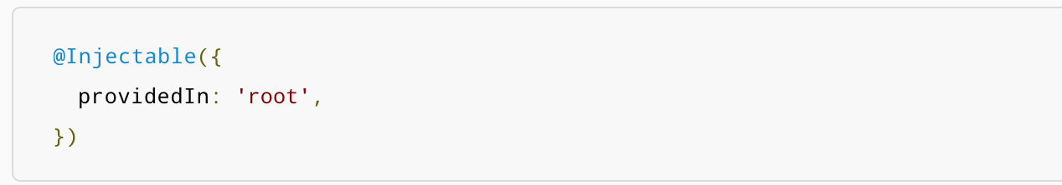
服务与依赖注入简介
@Injectable
注册到根注入器中

